Slide 1
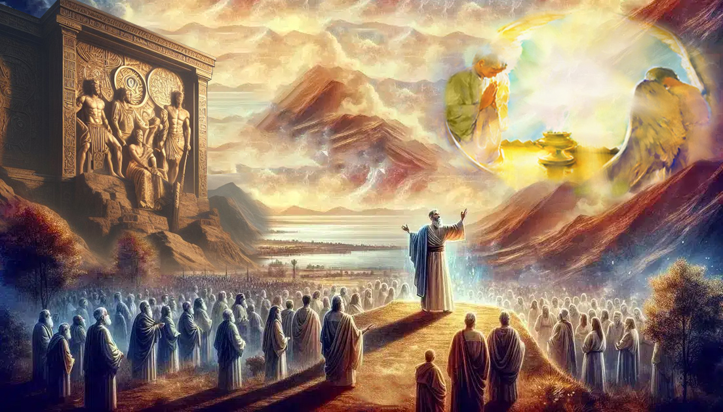
HAR’A FILADHAA!
Barnoota 13ffaa Mudde 27, 2025

Slide 2
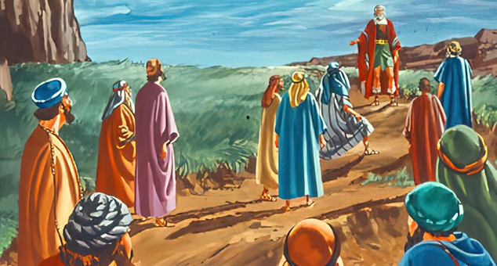
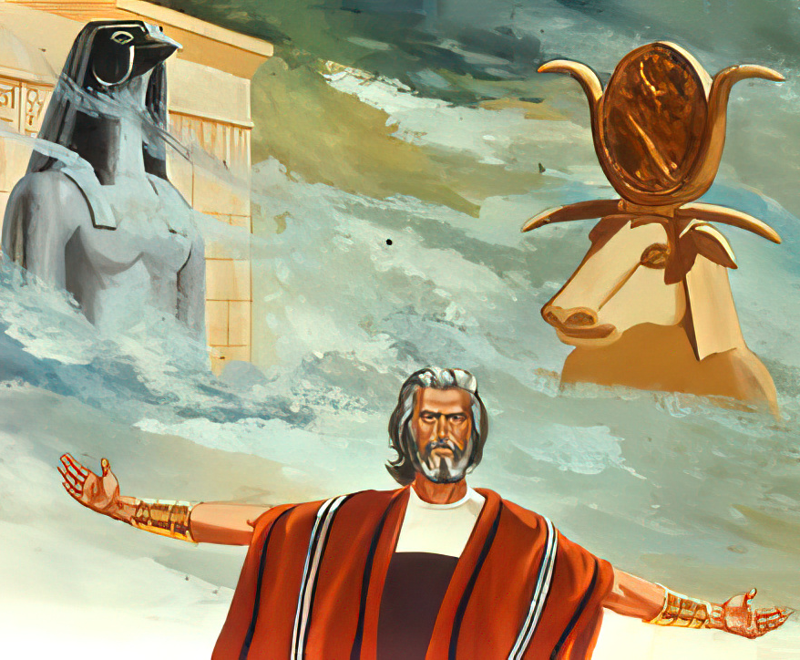
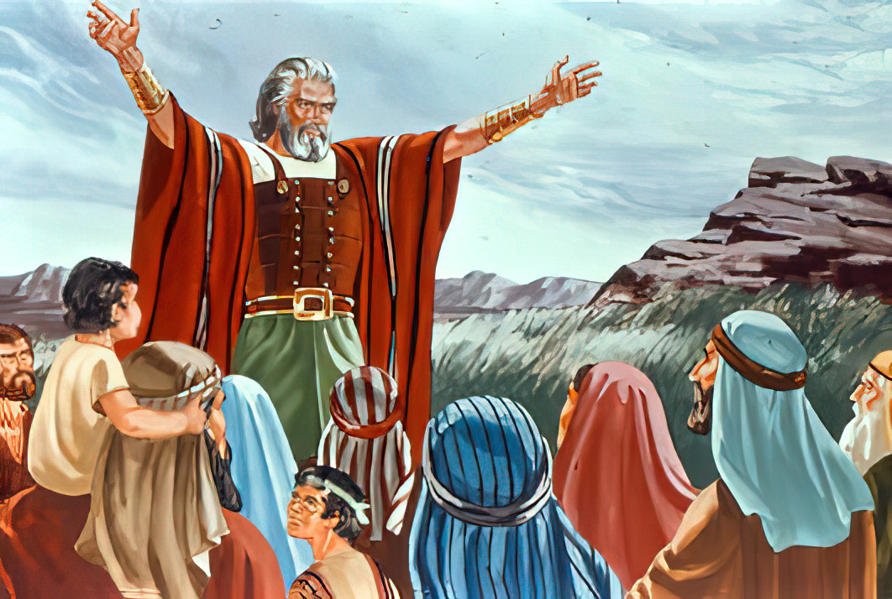
“Waaqayyoof hojjechuun isin duratti hamaa yoo fakkaate garuu, waaqayyolii warra abboonni keessan lagicha gamatti hojjechaafii turaniif yookiis warra kan Amoorota isin biyya isaanii keessa teessan kanaaf hojjettu yoo ta’e, har’a eenyuuf akka hojjettan fo’adhaa! Garuu anii fi manni koo Waaqayyoof in hojjenna jedhe.” (Iyyaasuu 24:15)

Slide 3

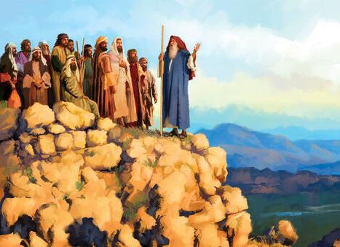
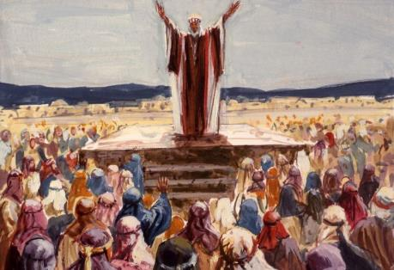
Iyyaasuun gara xumuraatti akka dhufe hubate. Lola isa gaarii lole. Fiigicha isaas ni xumure. Amantiis ni eege. Akkuma Phaawuloos, gonfoo tolaa sana garaa guutuu eeggachuu danda’a (2 Xim. 4:7-8).
Garuu, akkuma Kaalebiin, gucicha harkaa fuudhanii saba Waaqayyoo karaa qajeelaa irra kan geggeessan jiraachuu isaanii irratti hojjechuu qaba ture.
Sababa sanaa, Sheqemitti saba walitti qabee kakuu amanamummaa isaanii haareffachiisee, jireenya Waaqayyoof tajaajilu akka filatan gochuutu irra ture.
Seenaa Waaqayyo barreesse (Iyya. 24:1-13)
Waamicha amanamummaa (Iyya. 24:14-15)
Filannoo sabaa (Iyya. 24:16-21)
Haareffamuu kakuu (Iyya. 24:22-28)
Itti fufiinsa seenaa (Iyya. 24:29-33)

Slide 4


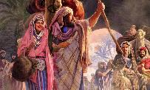
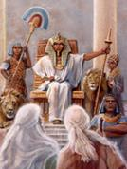
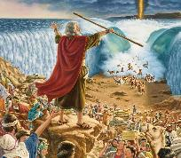
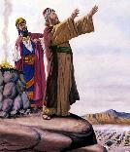
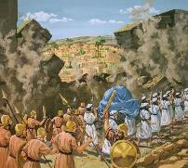
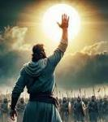
SEENAA WAAQAYYO BARREESSE
“Ani akkasiin biyya isin itti hin dadhabinii fi magaalaa isin hin ijaarin isiniifan kenne; isinis isaan keessa jiraattanii iddoo dhaabaa wayiniitii fi muka ejersaa kan ofii keessanii hin dhaabin irraa nyaattan.” (Iyyaasuu 24:13)
Bakki Iyyaasuun dubbii isaa isa xumuraa akka godhuuf filame bakka seena qabeessa: inni Sheqem (Iyya. 24:1).
1. Kanaa’an keessaa bakka jalqaba Abrahaam buufate dha (Uum. 12:6)
2. Kanaa’an keessaa bakka jalqaba Yaaqoob buufate dha (Uum. 33:18)
3. Qabeenya tokkicha Yaaqoob argate dha (Uum. 33:19)
4. Bakka sanatti waaqota ormaa maatiin isaa qabatanii turan Yaaqoob awwaale (Uum. 35:4)
Iyyaasuun “waaqota ormaa” warra Taaraan, akaakiliin isaanii waaqessaa ture itti himuudhaan jalqabe (Iyya. 24:2). Achii booda, nama jalqabaa irraa kaasee waanta Waaqayyo godhe hundumaa itti hime: Nan fudhe; Nan baase; Nan baayyise; Nan erge; Nan rukute; Keessaan baase; Keessattan isin galche; Isaanan oolche; Isaanan balleesse; Bala’amiin hin dhaggeeffanne; Isinan oolche; Isaanittan kenne; Titiisan itti erge; lafichan isiniif kenne (Iyya. 24:3-13).
As keessatti, gargar ba’iinsa tokko malee dhaloonni dhufee darba. Hundinuu itti hammatamaniiru. Warri Iyyaasuu dhagahan, “galaana gamaa” dhufan; Misiritti gadi bu’an; humna guddaadhaan baa’an; galaan ce’an; Yordaans gama qabatan; Kanaa’aniin fudhatan. Waaqayyo waanta akaakilii isaanii wajjin hojjete, isaanii wajjinis hojjetaa ture, nu wajjinis akkasuma ni hojjeta.

Slide 5

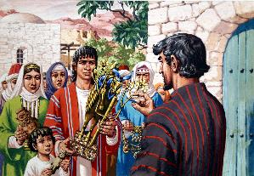
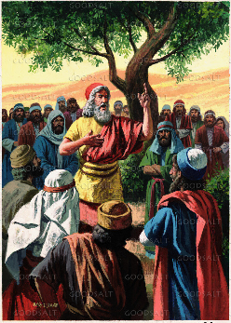
WAAMICHA AMANAMUMMAA
“Waaqayyoof hojjechuun isin duratti hamaa yoo fakkaate garuu, waaqayyolii warra abboonni keessan lagicha gamatti hojjechaafii turaniif yookiis warra kan Amoorota isin biyya isaanii keessa teessan kanaaf hojjettu yoo ta’e, har’a eenyuuf akka hojjettan fo’adhaa! Garuu anii fi manni koo Waaqayyoof in hojjenna jedhe.” (Iyya. 24:15)
Akkuma Yaaqoob, Beetelitti utuu Waaqayyoo wajjin kakuu isaanii hin haaressin dura akka isaan waaqolii isaanii awwaalaniif waamicha godheef, Iyyaasunis Waaqayyoo wajjin kakuu isaanii utuu hin haaressin akka waaqolii isaanii dhiisaniif waamicha godheef (Iyya. 24:14b).
“Garraamummaa fi dhugaatti” Waaqayyoon sodaachuu qabu (Iyya. 24:14a). Kun maal agarsiisa?
Waaqayyoon sodaachuu
Ulfina gadi fagoo ta’e Isa ana caalaa bara baraan guddaa ta’etti agarsiisuu fi akka Mootii koo fi Gooftaa kootti Isa fudhachuu
Waaqayyoof amanamummaadhaan hojjechuu
Tajaajila mudaa hin qabne (kun akka itti horiin qalmaaf taatu “mudaa kan hin qabne” ta’uu maltu jechuu dha [guutuu])
Waaqayyoof dhugaatti hojjechuu
Amanamaa, guutummaatti kan amanamu, kan hin shakkamne, kan hin hiramnee, fi dhaabbataa ta’uu. Karaa jireenya kootii waanta Waaqayyo jireenya koo keessatti godheef galata ani qabu calaqqisiisuu.

Slide 6

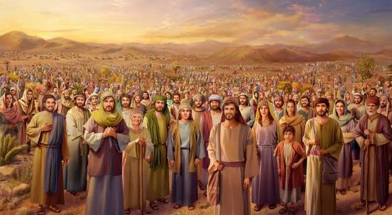
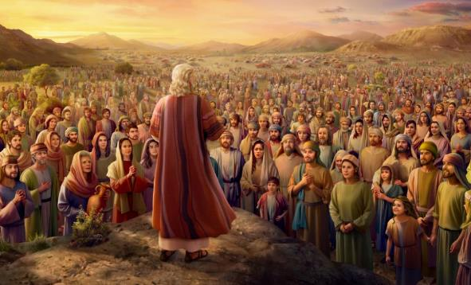
FILANNOO SABAA
“Sabnis akkan jedhee deebiseef: “waaqota biraa tajaajiluudhaaf jennee Waaqayyoon dhiisuun nurraa haa fagaatu!’” (Iyyaasuu 24:16)
Deebiin waamicha Iyyaasuun godheef kenname maal ture (Iyya. 24:16)? Sabni guutummaatti waaqa isaanii akka hin barbaannee fi Waaqa tokkicha akka qaban fudhatan: Innis “Waaqni keenya,” isuma tokkicha isaaniin geggeesse—abboota isaanii fi isaaniin—amma yeroo sanaatti (Iyya. 24:17-18).
Iyyaasuun qooda sabaan murtoon keessan gaarii dha jedhu, deebii isaan hin eegne kenneef: “Isin Waaqayyoon tajaajiluuf hin maltan” jedheen (Iyya. 24:19). Akka nama gaddisiisa!
Iyyaasuun, maatiin isaa waadaa walfakkaatu utuu seenanii dhagaheera (Ba’u. 19:8), waggoota 40fis irra deddeebiin utuu isaan cabsanii argeera.
Deebiin gurratti hin tolle kun kaayyoo isaa bira ga’eera. Dhaloonni haaraan sun dogoggora walfakkaatu akka irra hin deebineef garaa kutate (Iyya. 24:21).

Slide 7


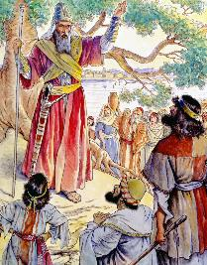
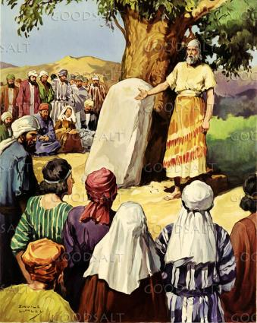
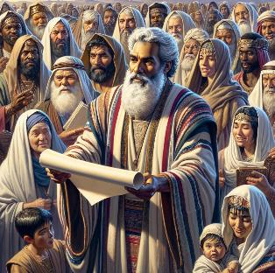
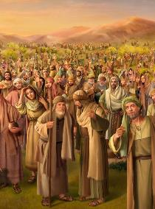
HAAREFFAMUU KAKUU
“Guyyaa kanattis Iyyaasuun Sheekemitti jaraaf kana kakuudhaan jabeessee seeraa fi abboommii isaaniif in kenne.” (Iyyaasuu 24:25)
Haasaa xumuruuf, Iyyaasuun akka isaan waaqota isaanii “of gidduudhaa” baasaniif, garaa isaanii gara Waaqayyootti akka deebisaniif isaan gaafate (Iyya. 24:23).
Yeroo sadaffaatiif, sabni Waaqayyoof hojjechuuf waadaa gale (Iyya. 24:24). Kakuun sun ni mirkanaa’e, akkuma Museen godhe, Iyyaasuunis “milikkitaa fi seera” isaaniif kenne (Iyya. 24:25).
Yooma kakuun Waaqayyoo wajjinii walitti dhufeenya jiraataa Isaa wajjin qabaniin malee seera tumuudhaan qofa kan guutummaatti hin ibsamne ta’e illee, Iyyaasuun yaadachiiftuu mul’ataa akka isaan kakuu sana keessaa hin baane isaan yaadachiisu kaa’uun akka barbaachisu hubateera
Kakuu sana barreeffamaan kaa’ee, dhagaa yaadannoo dhaabe: innis dhagaa akka isaan waadaa galan dhugaa ba’u ture (Iyya. 24:26-27).

Slide 8

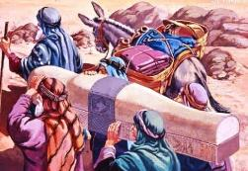
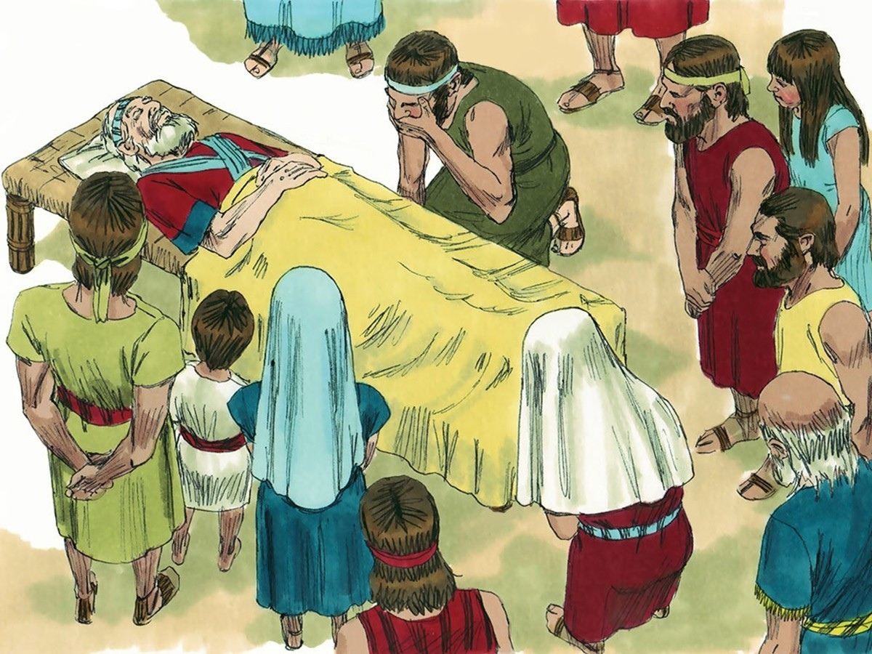
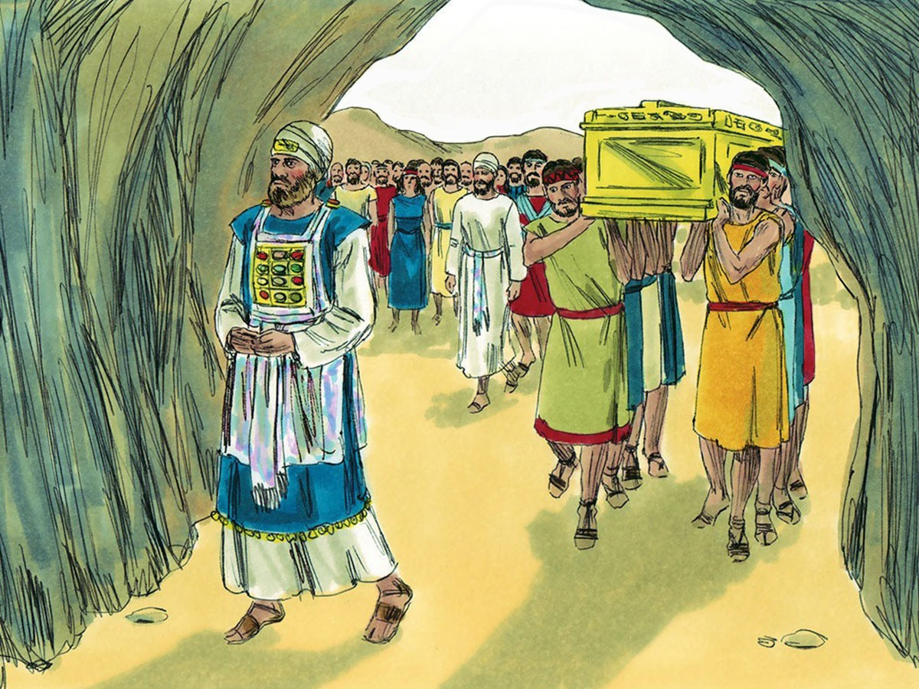
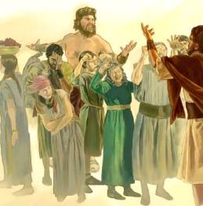
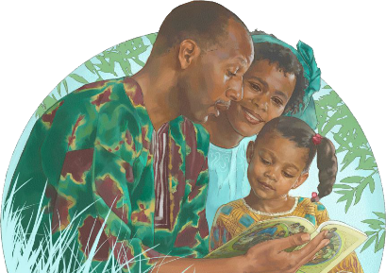
ITTI FUFIINSA SEENAA
“Warri Israa’el guutummaa bara Iyyaasuutti akkasuma bara jaarsoliin warri isa booddee hafanii wanta Waaqayyo warra Israa’eliif godhe hundumaa beekan jiraatanitti, Waaqayyoof hojjechaa turan.” (Iyya. 24:31)
Macaafni Iyyaasuu awwaalcha sadiin xumurama. Inni tokko waggoota dhiibbootaan dura kan raajame, awwaalcha Yooseef bakka dhaala Yaaqoobiitti gochuu dha (Uum. 50:24-26; Iyya. 24:32).
Dhaloonni fincilaan biyya Misirii ba’e lafa onaa keessatti awwaalame. Garuu inni sadaffaan awwaalcha dhaloonni haaraan “bakka dhaala isaaniitti” dhaloota hin amanamne gidduudhaa amanaman awwaalamani dha: isaanis Iyaasuu fi Eli’aazaar (Iyya. 24:29-30, 33).
Dhaloonni haaraan kun amanamummaadhaan dhaabatan (Iyya. 24:31). Garuu dhaloonni itti aanu hoo? (Ab. Fird. 2:10-11)?
Dhaloonni hundinuu kakuu isaa Waaqayyoo wajjin godhachuu qaba. Amantiin maatii isaanii akka isaan murtoo sirrii murteessaniif isaan ni gargaara. Garuu murtoon kan isaanii ti. Murtoo keenya har’a haa godhannu: “Anii fi manni koo garuu Waaqayyoon waaqessina” (Iyya. 24:15 NIV).

Slide 9

“Oogganaan keenya, Inni tasa lola irratti mo’amee hin beekne, fedhaa fi amanamummaa dhaan tajaajiluu warra alaabaa Isaa jala hiriiran irraa eega. Lola isa xumuramaa jiru, humnoota gaarii fi hamminaa gidduutti geggeeffamu keessatti, miseensonnii fi tajaajiltoonni guutummaatti akka hirmaatan irraa eega. Warri akka loltoota Isaatti hiriiran hundinuu akka waraanaatti tajaajila amanamummaadhaan akka kennaniif, akkasuma itti gaafatamummaa dhuunfaatti itti kenname miira ho’aadhaan akka baa’aniif irraa eegama.”
EGW (Testimonies for the Church, vol. 9, p. 116)

